Slide 1
ТЕМЫ СОЧИНЕНИЯ
1) К. Троекуров и А. Дубровский
2) История любви М. Троекуровой и В. Дубровского.
3) Почему В. Дубровский стал разбойником?

Slide 2
К. Троекуров и А. Дубровский
I. Вступление. Дворянство в Ì пол. 19 века.
II. Основная часть. К. Троекуров и А. Дубровский.
Положение в обществе К. Троекурова и А. Дубровского.
Характер героев.
Отношение с людьми.
Причина гибели А. Дубровского.
III. Заключение. Отношение А. С. Пушкина к К. Троекурову и А. Дубровскому.

Slide 3
персонажи критерии оценки | К. Троекуров | А. Дубровский
Сходство персонажей
Ровесники. 2. По происхождению дворяне. 3. Оба служили и вышли в отставку. 4. Оба женились по любви и стали вдовцами.
Различие
Соц. положение | Богатство - власть, связи. | Бедность – отсутствие власти, авторитета.
Характер героев | Эгоистичный, своенравный, жестокий, высокомерный. | Мягкий, порядочный, добрый, благородный.
Отношение с людьми ( родные, соседи, чиновники, крестьяне) | Грубо, строго, властно, жестоко. | Гуманно, уважительно,
Отношение автора к героям | Осуждение, неприязнь | Сочувствие, симпатия

Slide 4
История любви М. Троекуровой и В. Дубровского
I. Вступление. История героев и их семей.
II. Основная часть.
Начало их отношений.
Объяснение Дубровского с Машей.
Страх и неуверенность Маши в своих чувствах к Дубровскому.
Сватовство и венчание с Верейским.
III. Заключение. Почему они не могли быть вместе?

Slide 5
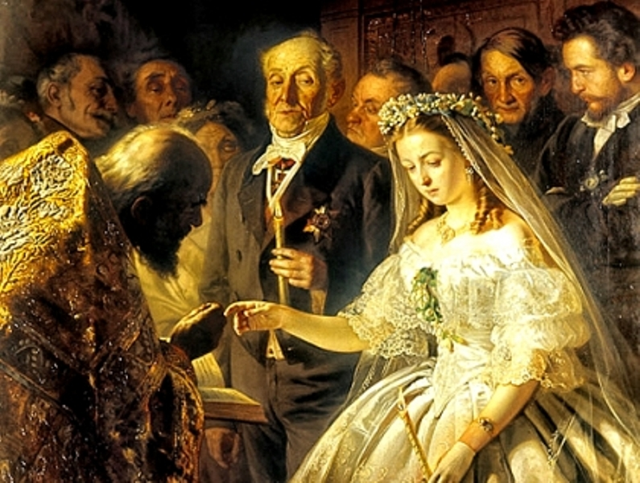
Картина В. Пукирева «Неравный брак»

Slide 6
Почему В. Дубровский стал разбойником?
Вступление. История жизни героя до приезда к отцу.
Основная часть.
Болезнь и смерть отца.
Дубровский вступает на преступный путь.
Отношения с Машей Троекуровой.
Дубровский – благородный разбойник.
Главный герой покидает родные края.
III. Заключение. Мое отношение к герою.

